Slide 1
玩虛實 真行動
AR/VR教學應用與體驗
張原禎
新北市德音國小blog.biglearner.tw
biglearner@gmail.com

Slide 2
日思夜盼的可夢之寶
ASSURE~確保教學有效
4分之2.5階段
  使用體驗
  工具實做
  教學規劃與情境發想
  實踐行動
實境（R）即為寶，擴虛（A/V）造未來！

Slide 3
AR You Ready？
科技它Ready？
教師您Ready？
生態系統Ready？
數位原生Ready？
擴增實境（Augmented reality）：整合資通訊技術來添加資訊於真實世界物品、或用來觀察世界的方式
在既有的實體物件或場域中疊加虛擬資訊
  實體操弄、身歷其境
  獲得各式多媒體資訊
  持續進行實體、虛擬混搭互動

Slide 4
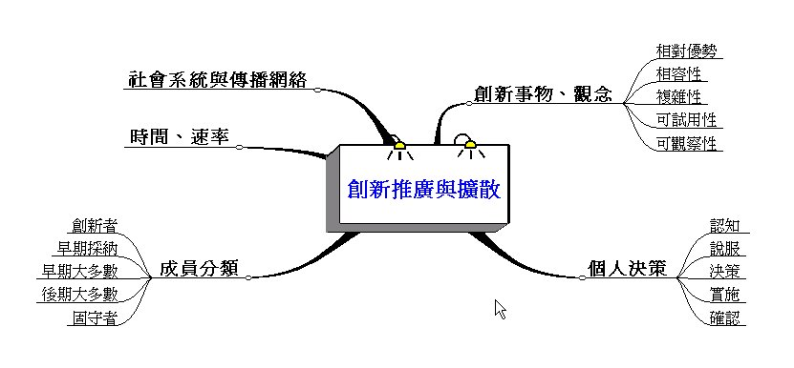
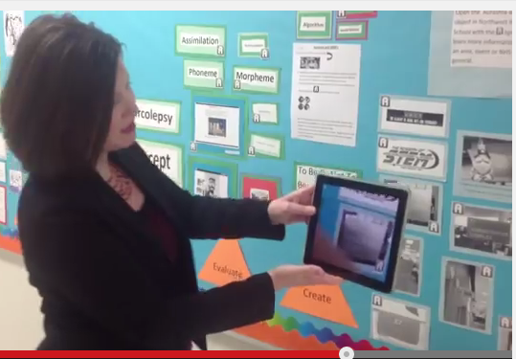
AR創新應用的相對優勢
工具符合需求與成熟
提昇動機、師生主動參與協作
在地相容，無所不在、無縫接軌

Slide 5
擴增實境類別
圖卡、著色類擴增實境(PPT)
自製辨識圖卡、圖層（Aurasma）
  手機製作（製作、分享）
地點感知（LBS）
  Ingress
  寶可夢(Unity 自製教學)
  Junaio (closed)
2017從「CES」展望「AR」、「VR」開始！

Slide 6
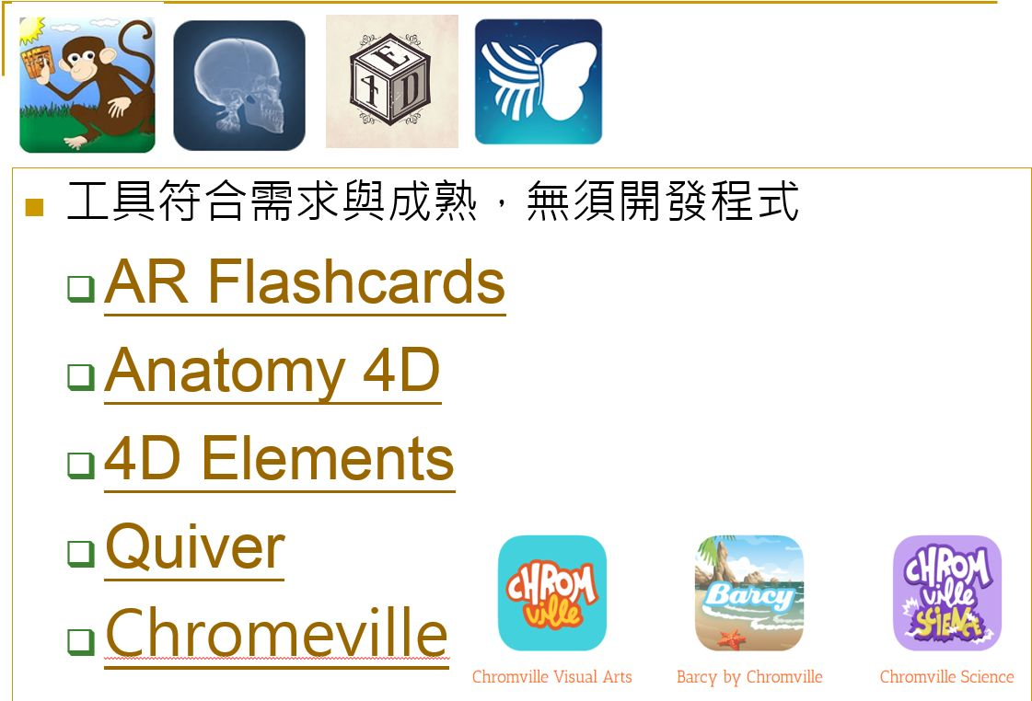

Slide 7
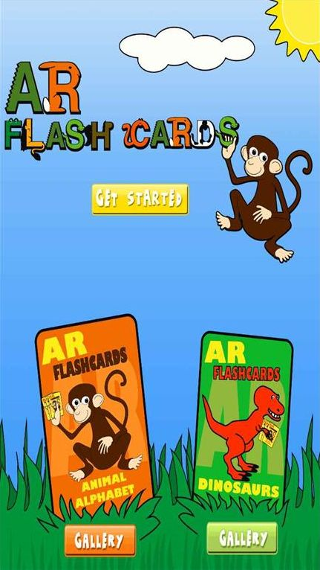
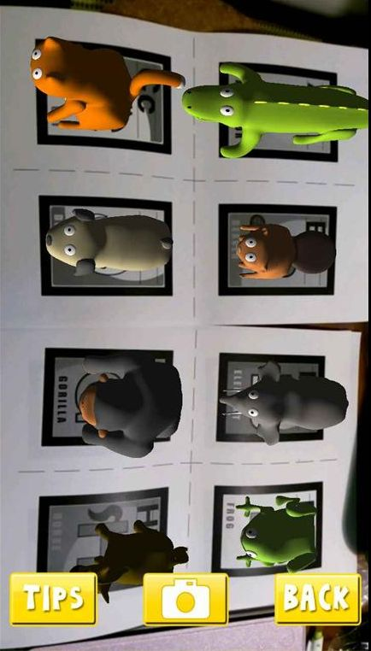
AR Flashcards （圖卡下載）

Slide 8
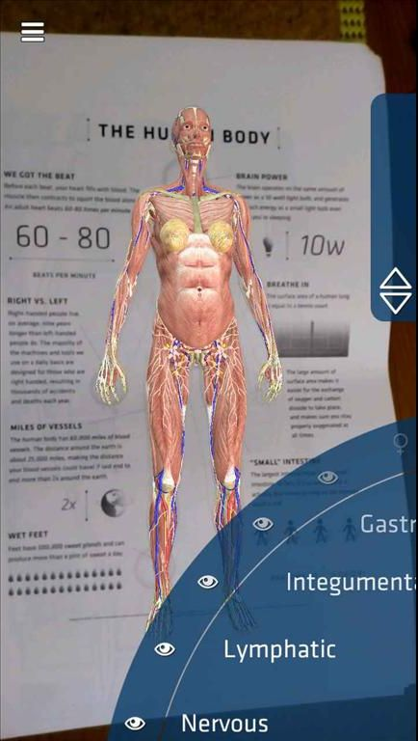
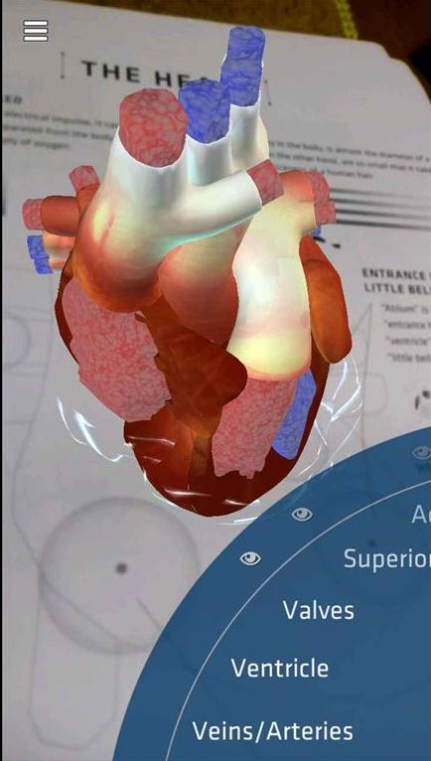
ANATOMY 4D （人體、心臟圖）

Slide 9
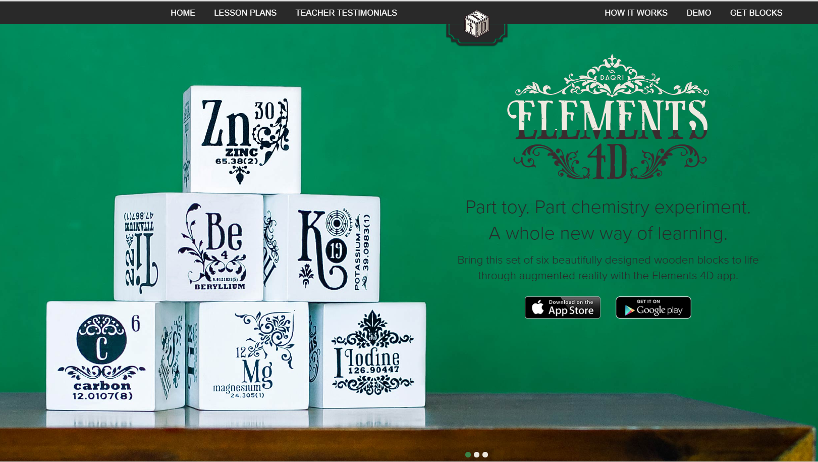
4D Elements （圖檔下載）

Slide 10
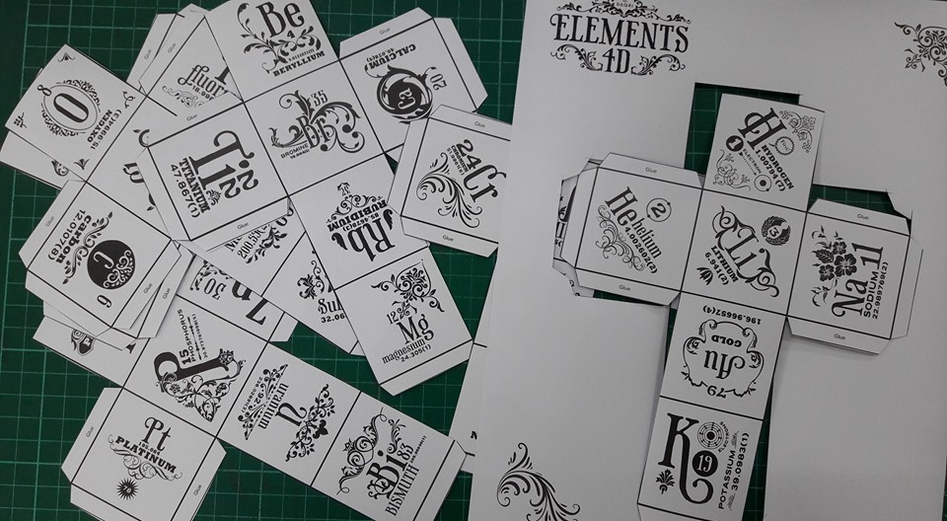
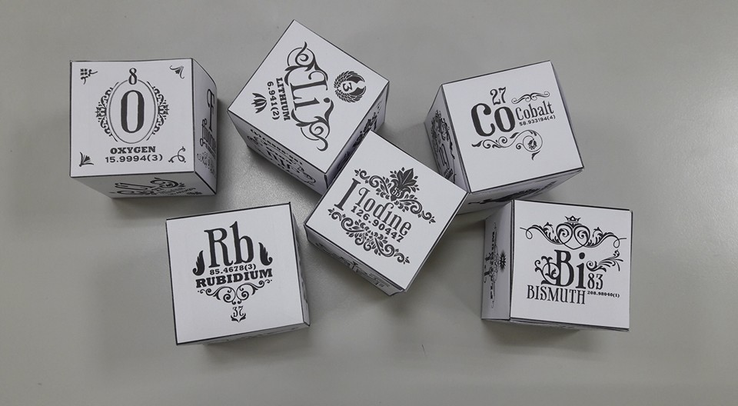
下載圖紙裁切與組合

Slide 11

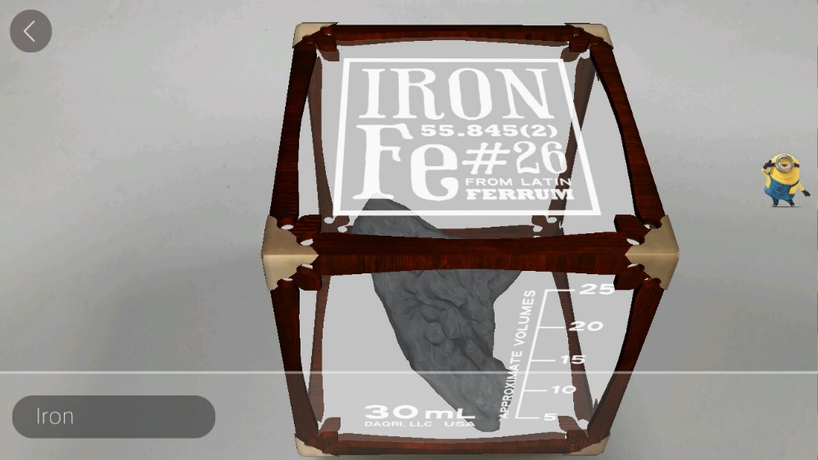
單一元素檢視

Slide 12
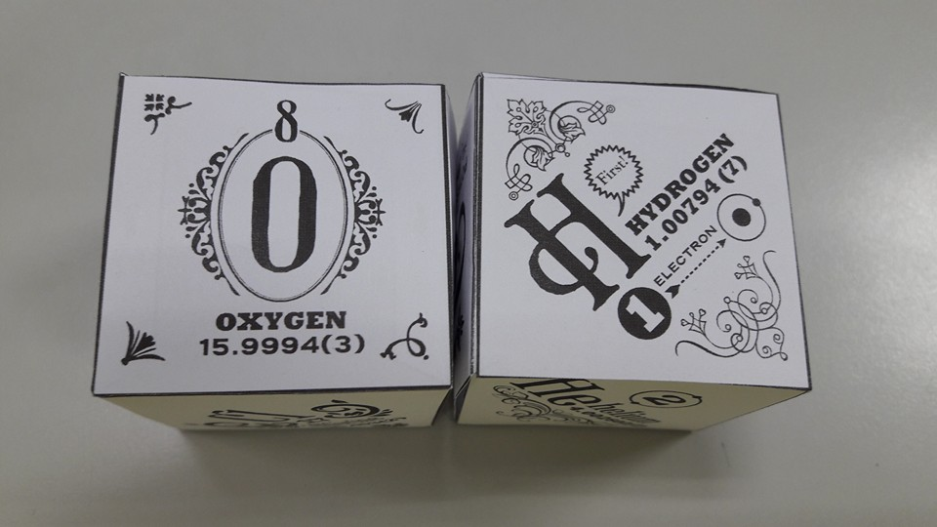
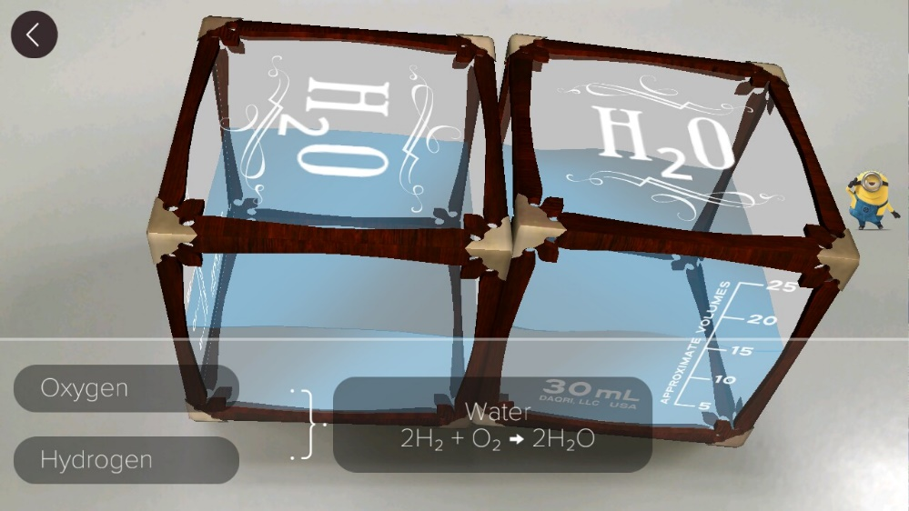
組合元素：水

Slide 13
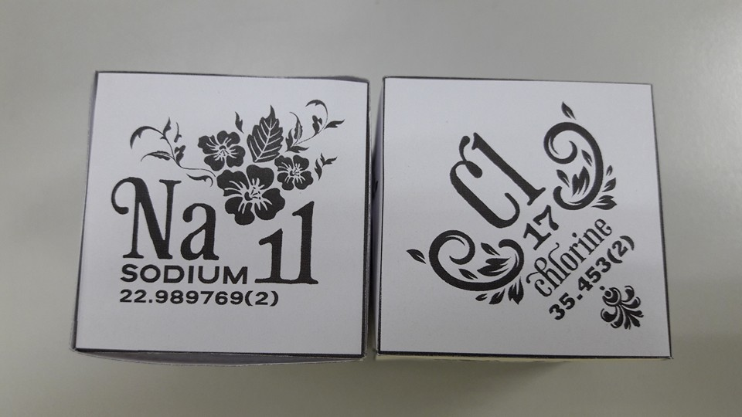
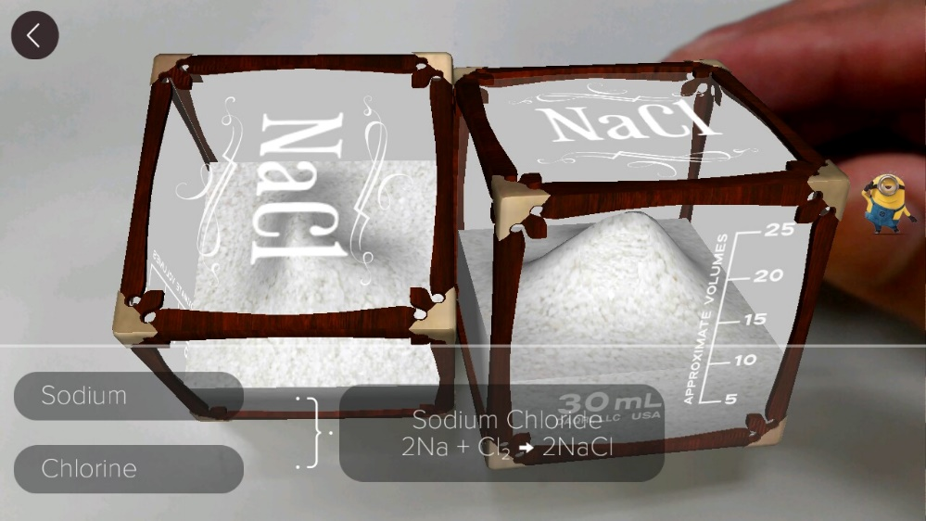
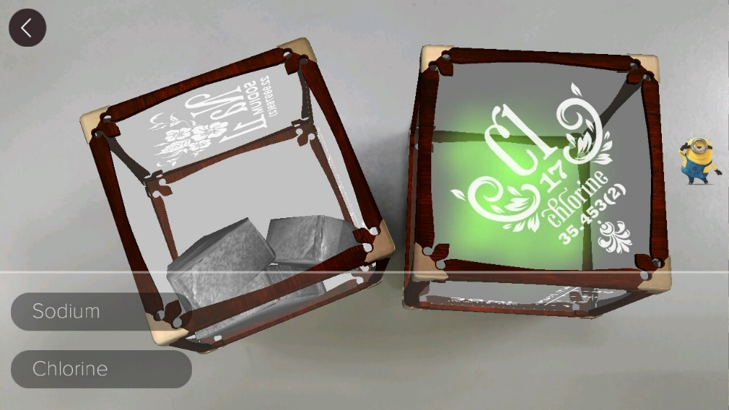
轉動方塊檢視

Slide 14
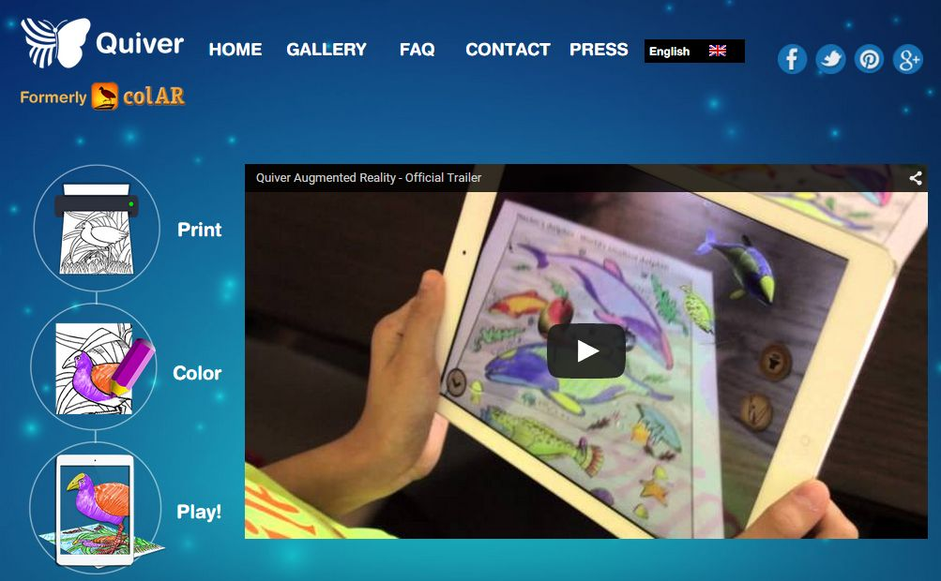
Quiver - 3D Coloring App

Slide 15
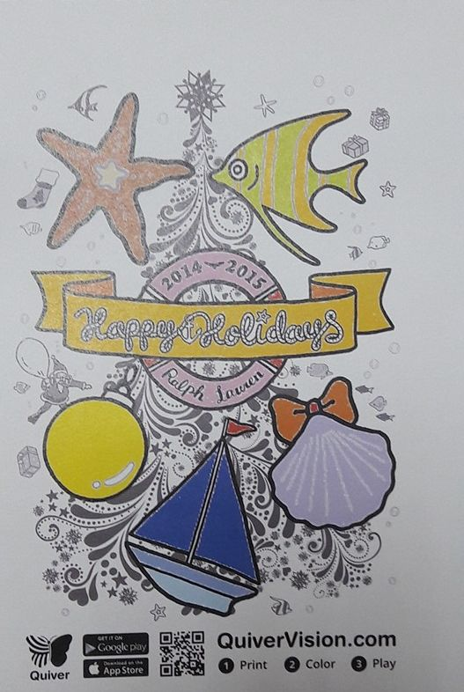
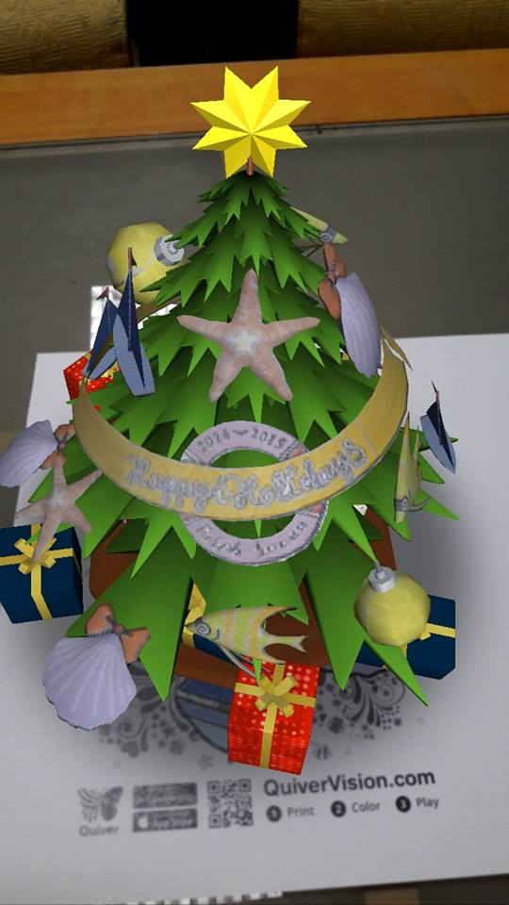
Quiver Free圖紙(首頁下拉)

Slide 16
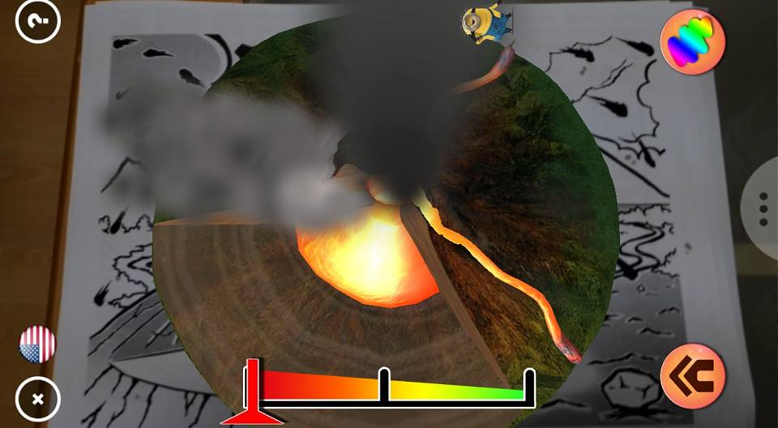
Quiver Free圖紙(首頁下拉)

Slide 17
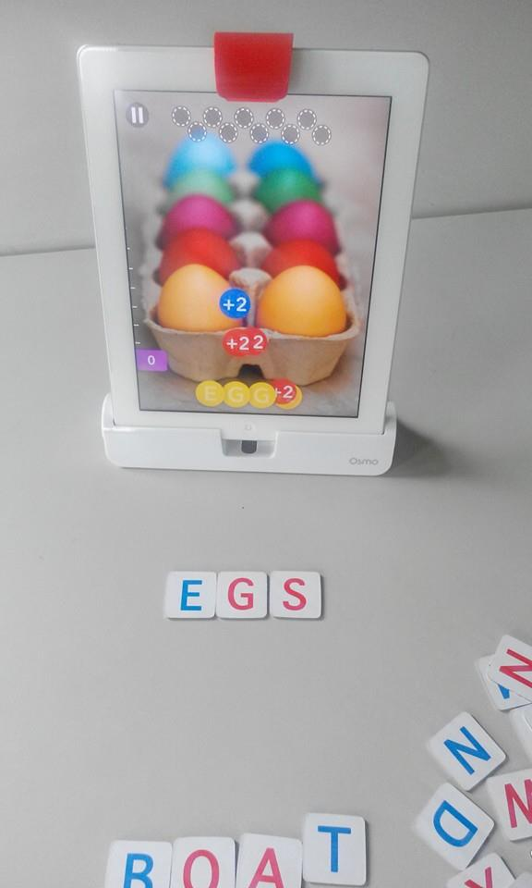
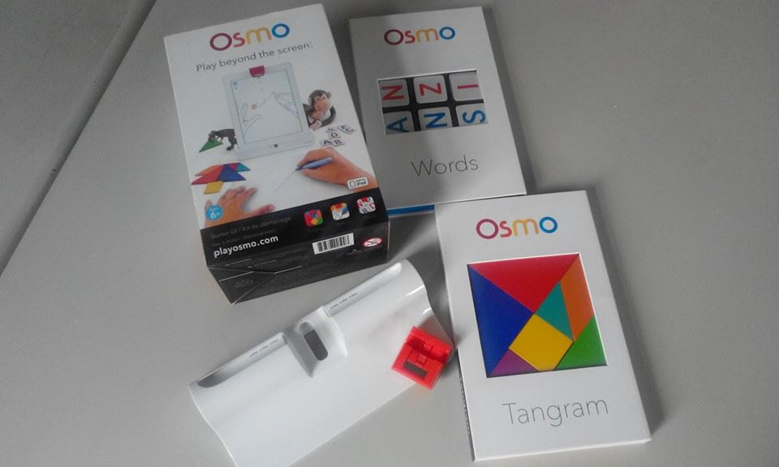
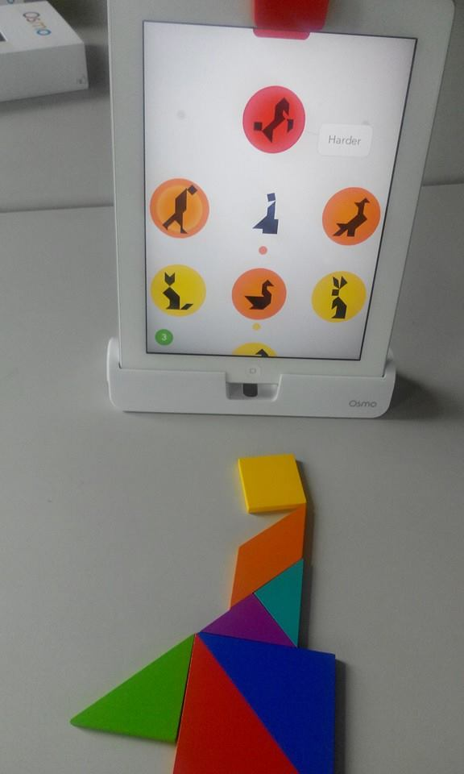
Osmo 前鏡頭擴增實境應用

Slide 18
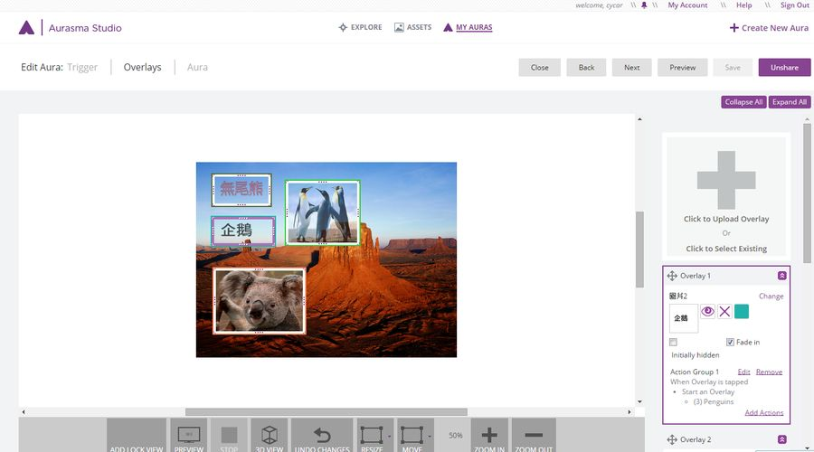
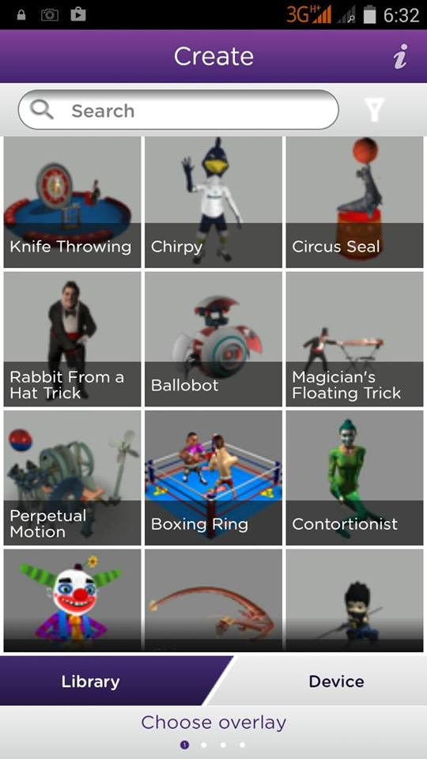
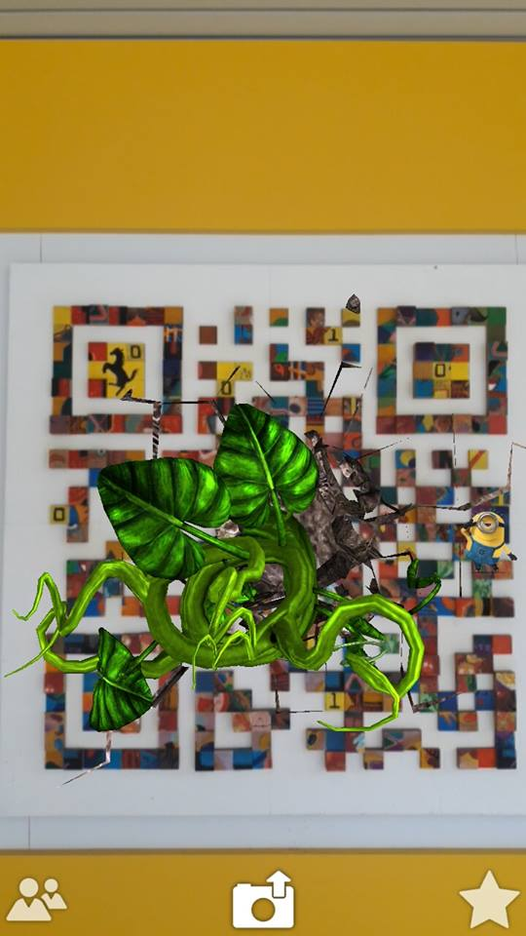
Aurasma 實做

Slide 19
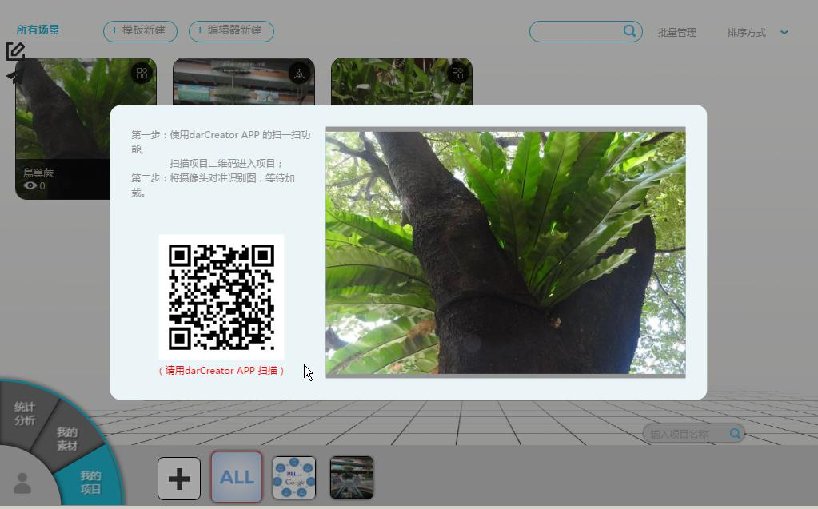
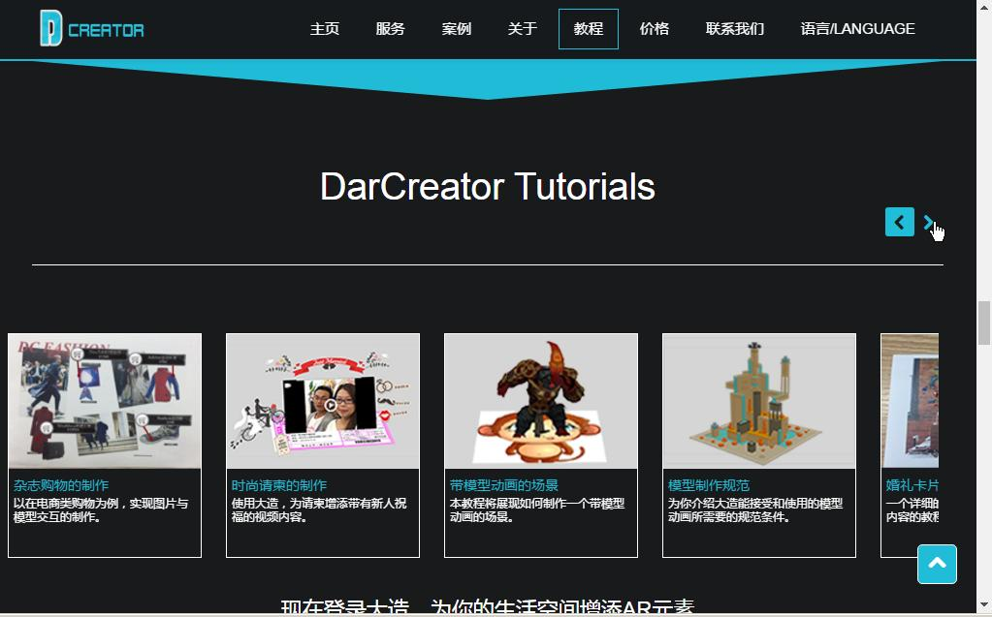
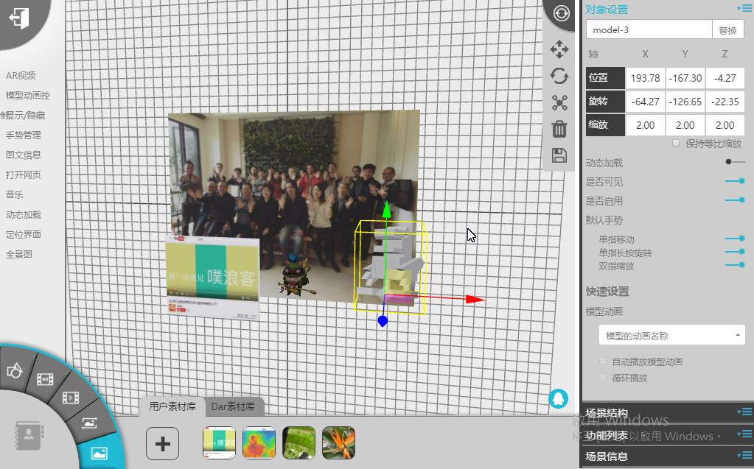
DarCreator 大造

Slide 20
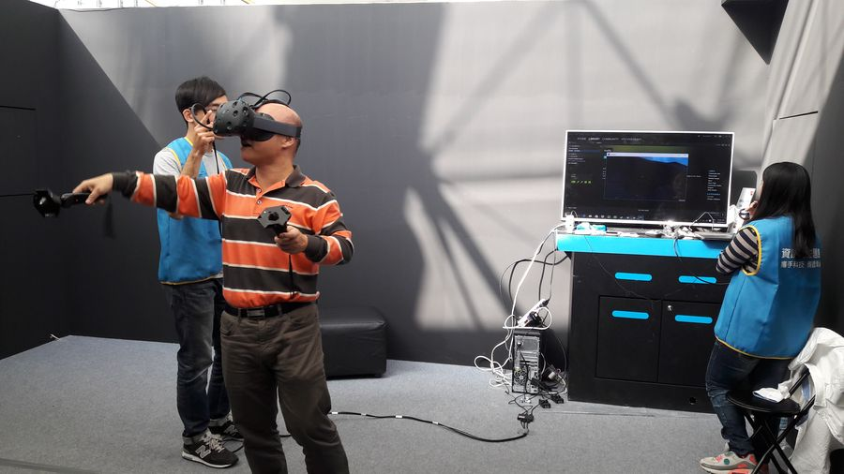
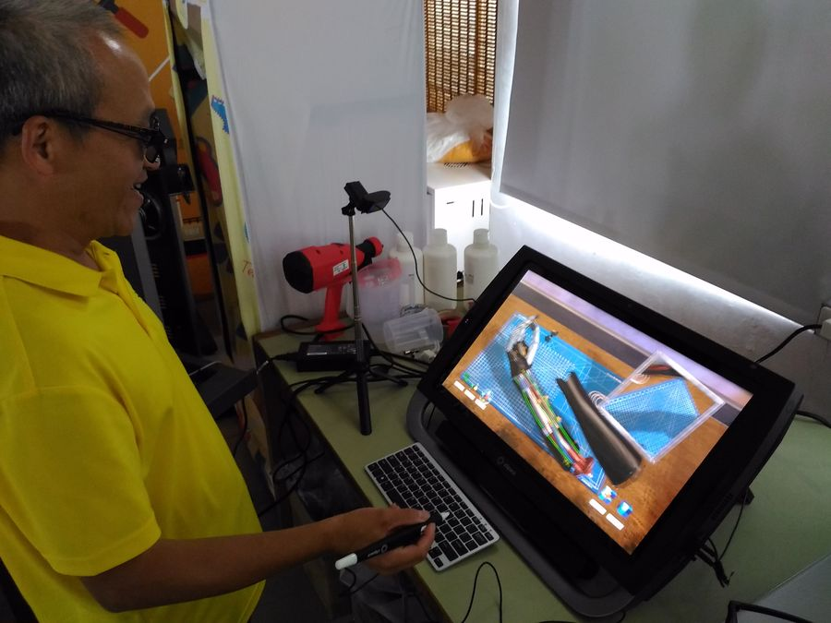
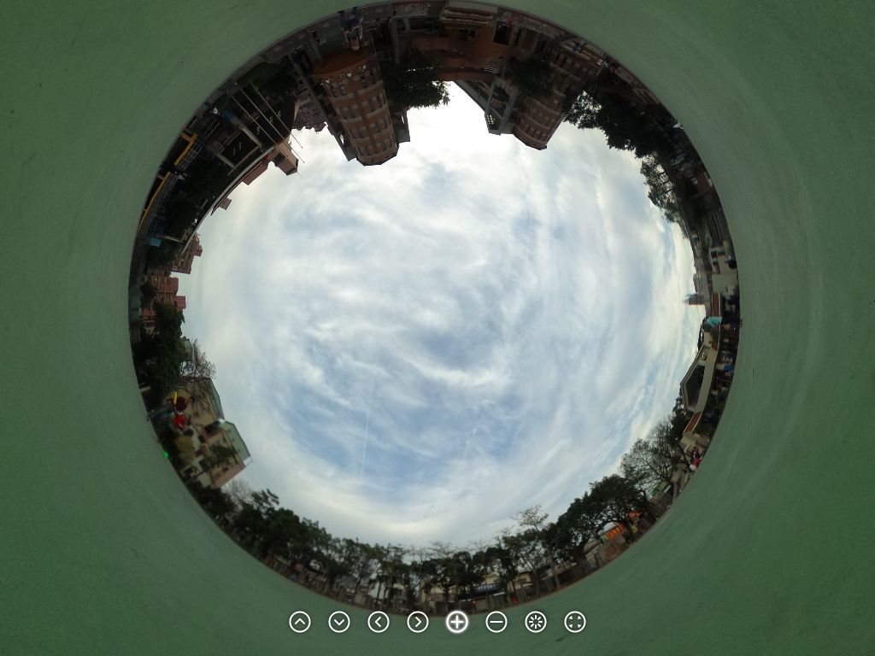
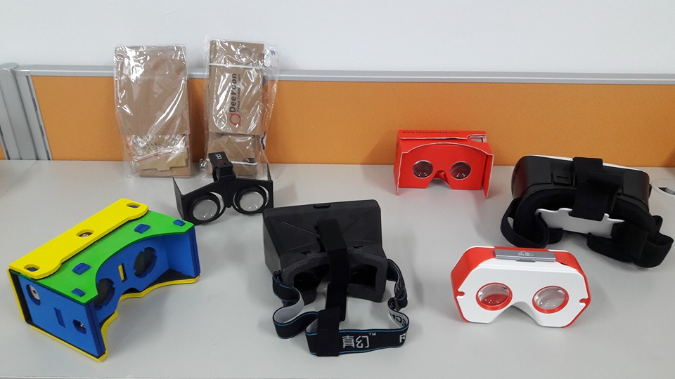
VR（虛擬實境）也正興起
Cardboard
360應用
Vive
zspace

Slide 21
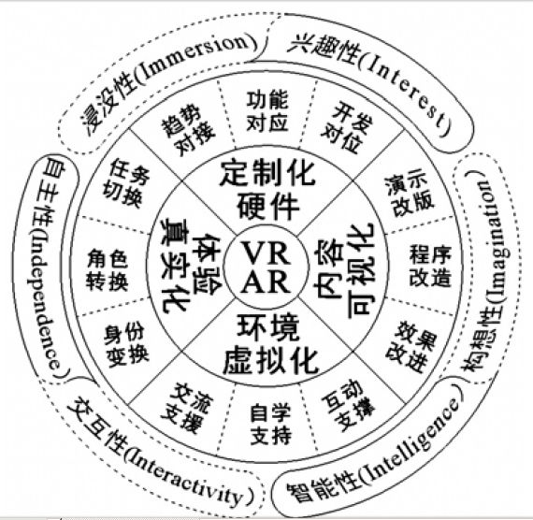
AR、VR生態系統
VR 的教育特性
  浸沒性（Immersion）——身臨其境
  構想性（Imagination）——引人入勝
  交互性（Interactivity）——提升效率
AR 的教育特性
  興趣性（Interest）——樂在其中
  智能性（Intelligence）——動人心弦
  自主性（Independence）——改善效果

Slide 22
虛擬實境類別
定義AR、VR、MR
  利用電腦技術模擬立體、擬真的3D空間，使用者穿戴特殊顯示裝置(VR眼鏡)進入後，跳脫現實而沉浸於其中。在這空間中，操作者藉由控制器或鍵盤在虛擬環境裡穿梭或互動。
Virtual Field Trip（虛擬旅遊）
  Cardboard（Google Expediation （海洋）、Nearpod）
  360全景相機的360回顧（博物館全景分享、二、影片剪輯）
  互動運用（720yun、Holobuilder、Roundme）
HTC VIVE（虛擬實驗室、太陽系、故宮、作畫）
EON Experience AVR
Zspace
Daydream(初探)與Social VR
2016『Horizon Report K-12』虛擬實境（VR）專章

Slide 23
360全景相機的360回顧 、二
買360相機，到過哪裡拍、有了相機後，想去拍什麼
硬體與週邊學習～先買先享受，早買不後悔
全景相片、影片軟體、網站探索
演講分享
研讀探索筆記

Slide 24
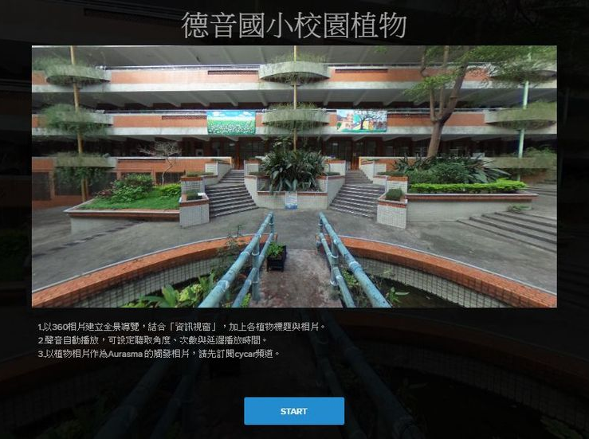
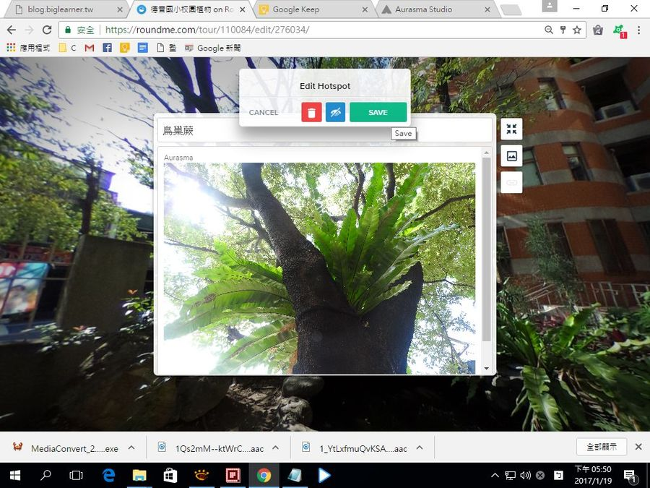
Roundme
說明頁、地圖標記、每週15張、直覺編輯
真心圍繞著您玩360VR！
全景瀏覽與互動～編輯與瀏覽
互動補充、聲音運用，再與Aurasma連通！
博物館、德音校園植物

Slide 25
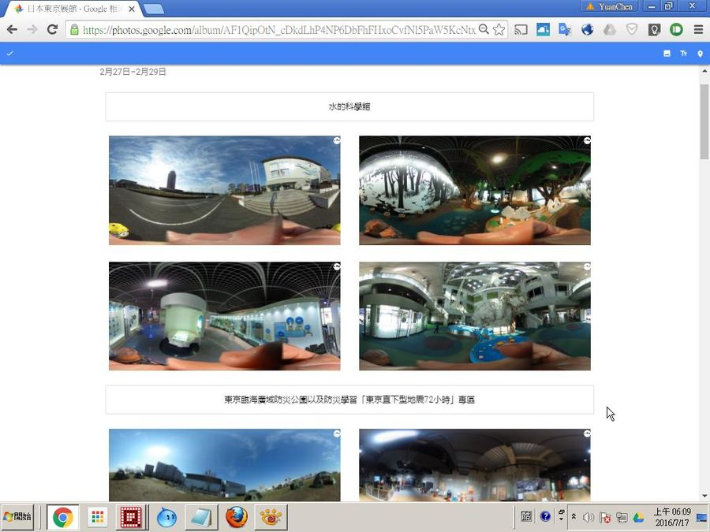
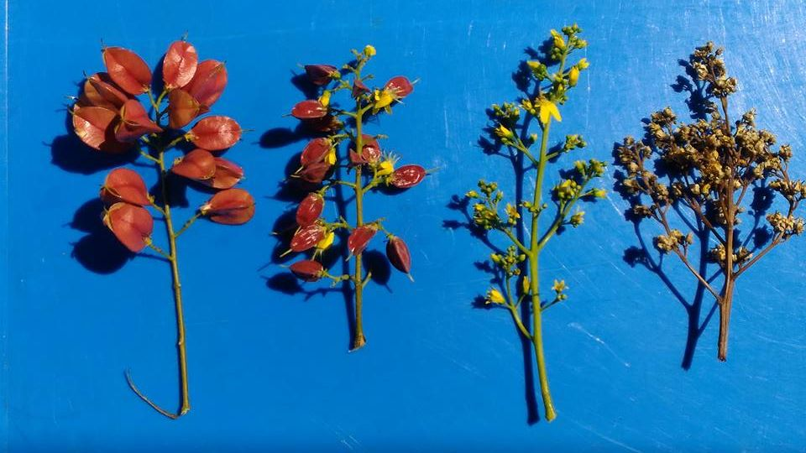
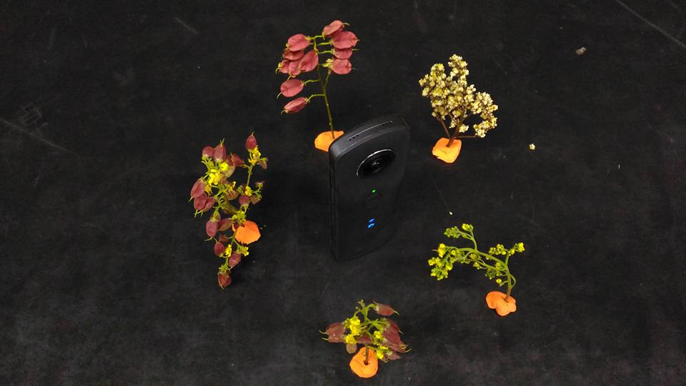
  環花一生、博物館走透透

Slide 26
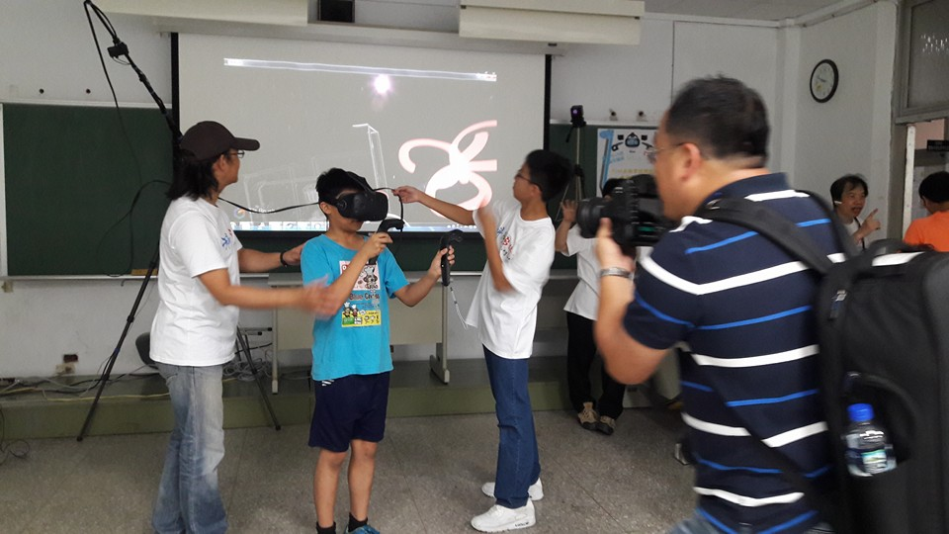
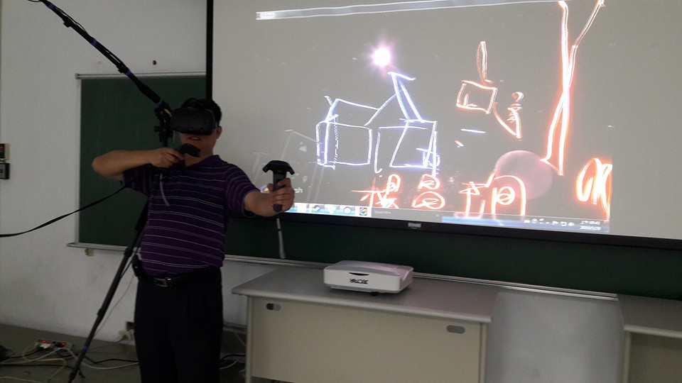
Vive與360影片、視角設計剪輯

Slide 27
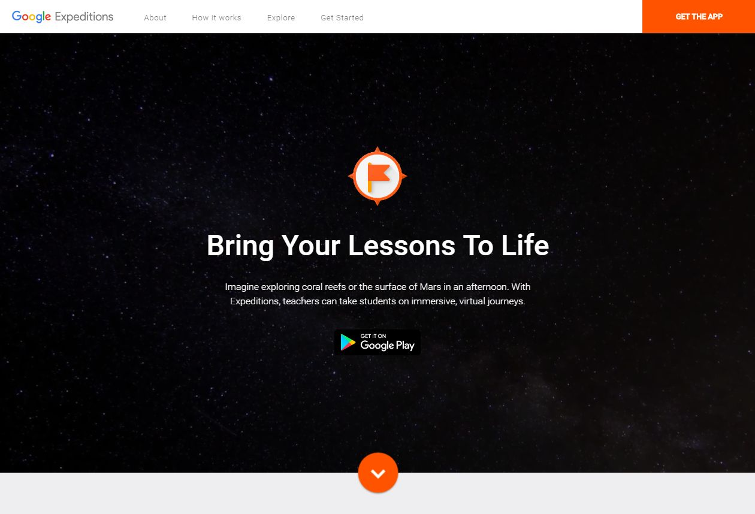
Google Expeditions -探險

Slide 28
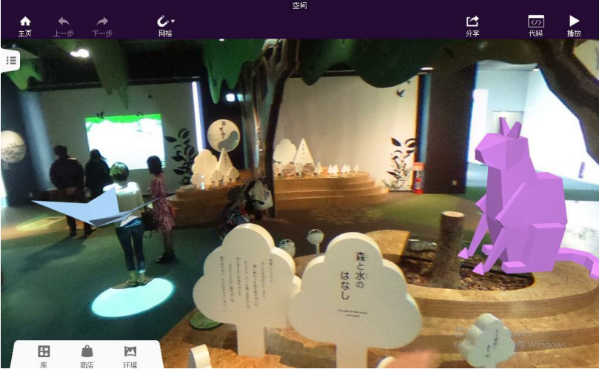
COSPACES

Slide 29
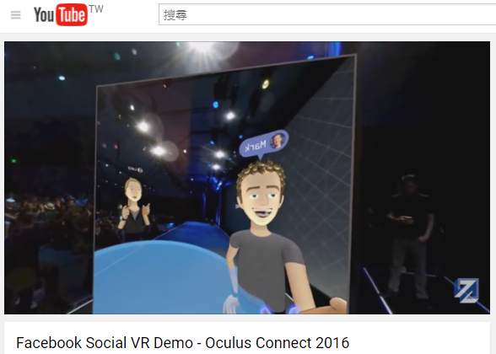
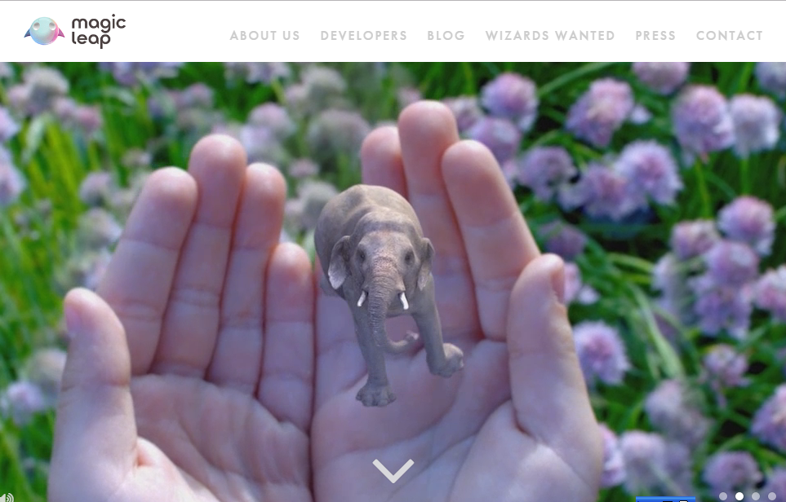
AR/VR設備（享受不後悔！）
Hololens
Magic Leap
360相機
Gear VR
Oculus Rift
PSVR
StarVR
Vive + MIS VR One
zSpace
Daydream
Social VR

Slide 30
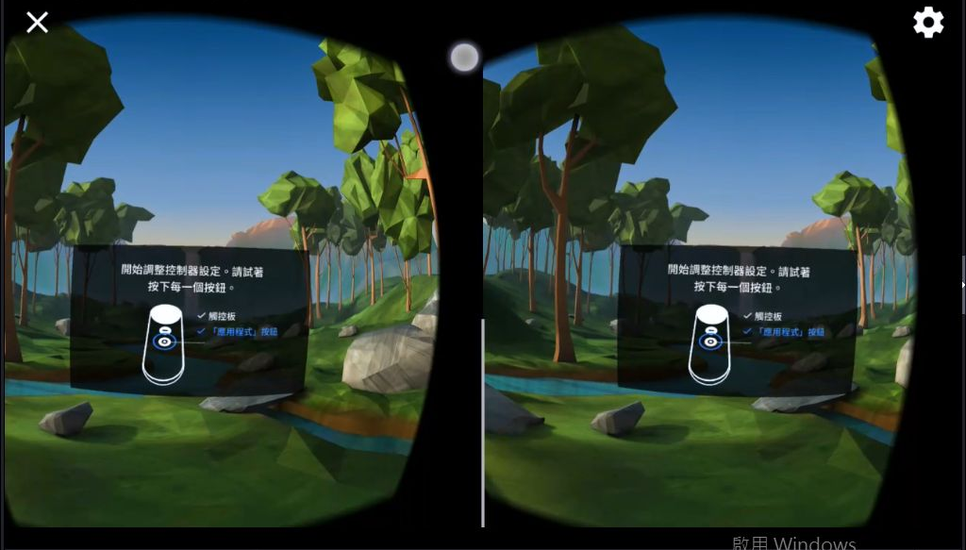
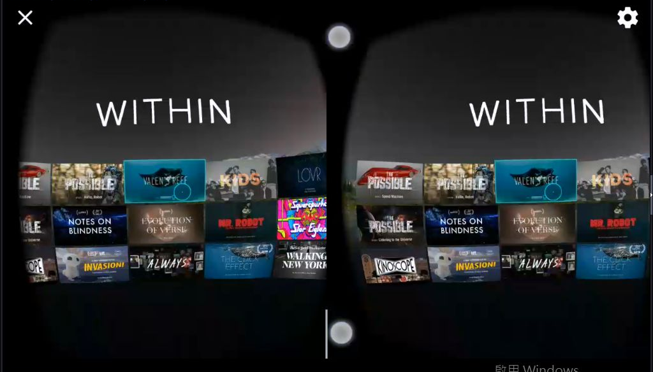
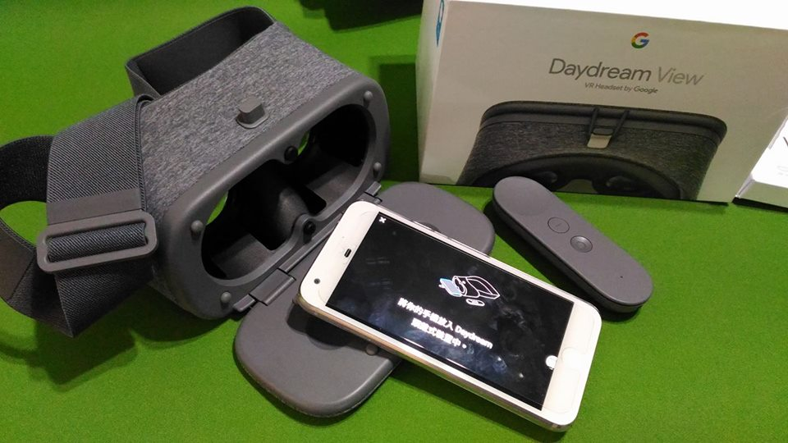
Daydream & Pixel

Slide 31
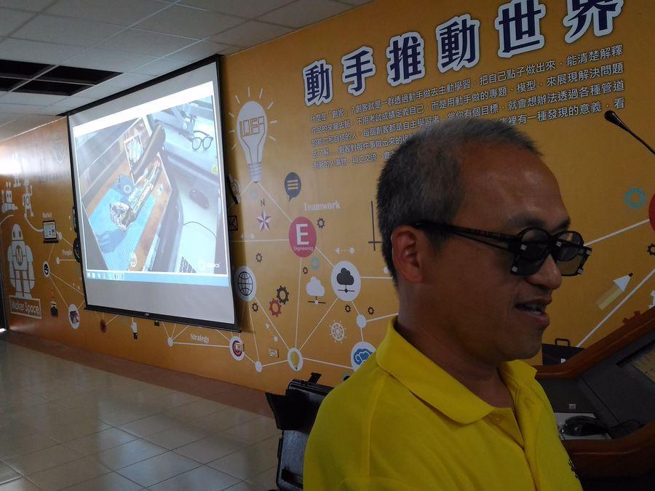
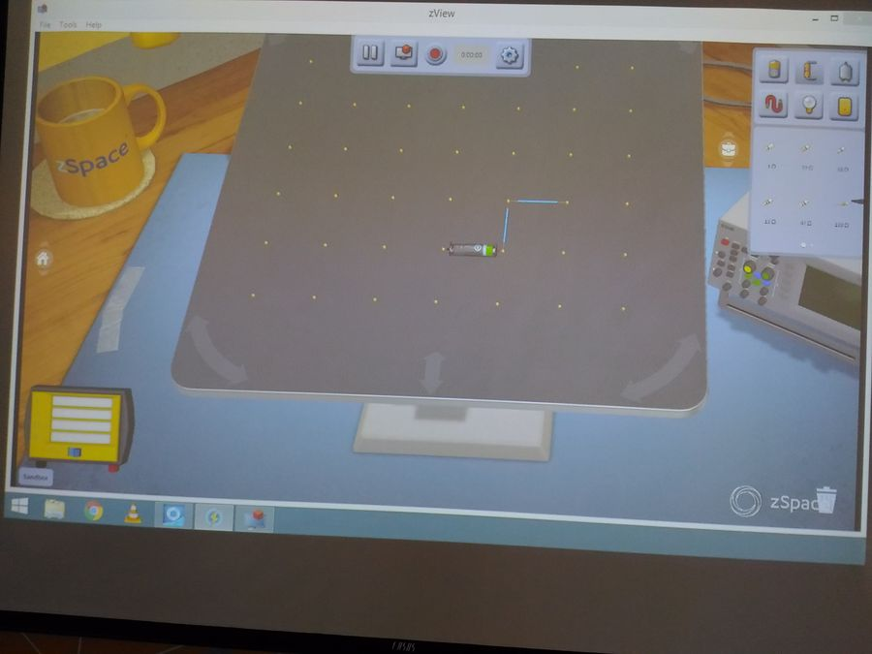




zSpace(初探分享)

Slide 32


迎接挑戰、善解隱憂
  設備普及？實境虛擬應用先玩
  開發工具？人己機際境全互動
  暈眩問題？個別差異適齡妥慎
  穿戴裝置、腦機介面、學習分析

Slide 33
未來完成式
科技非為教學專研、台灣與世界
AR：成熟導入教學創新應用
  動畫、程式與平台
VR：軟硬體受限與推廣挑戰
教學真心→實踐橋樑！
為支持「有效學習」而導入科技
教師～教學、學習設計者（概念圖）
校本規劃AR、VR探索學習實務

